Slide 1
Редактор кода
CodeMaster

Slide 2
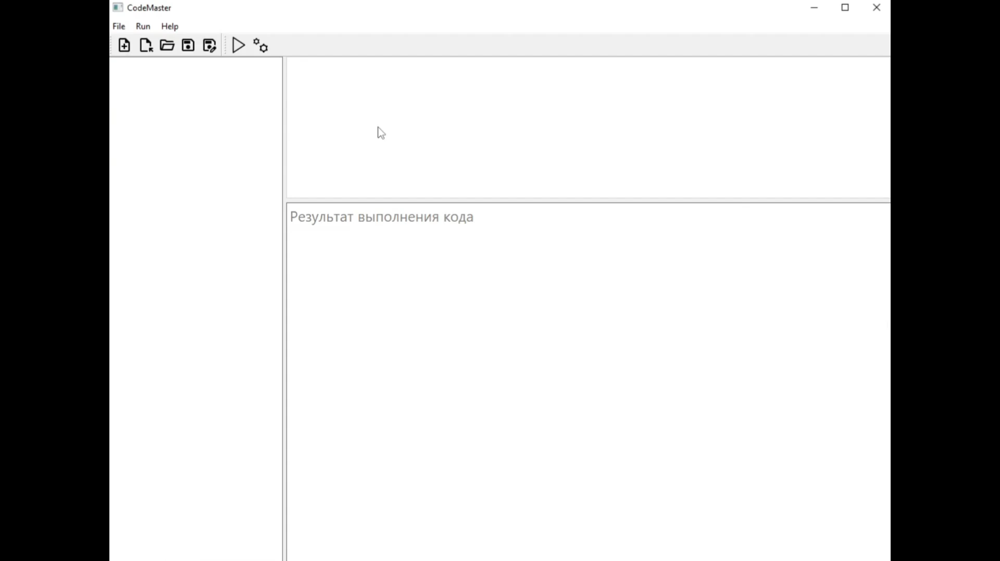
Основной функционал
Как и любой редктор кода, CodeMaster имеет базовый функционал: создание, открытие, изменение и сохранение файлов

Slide 3
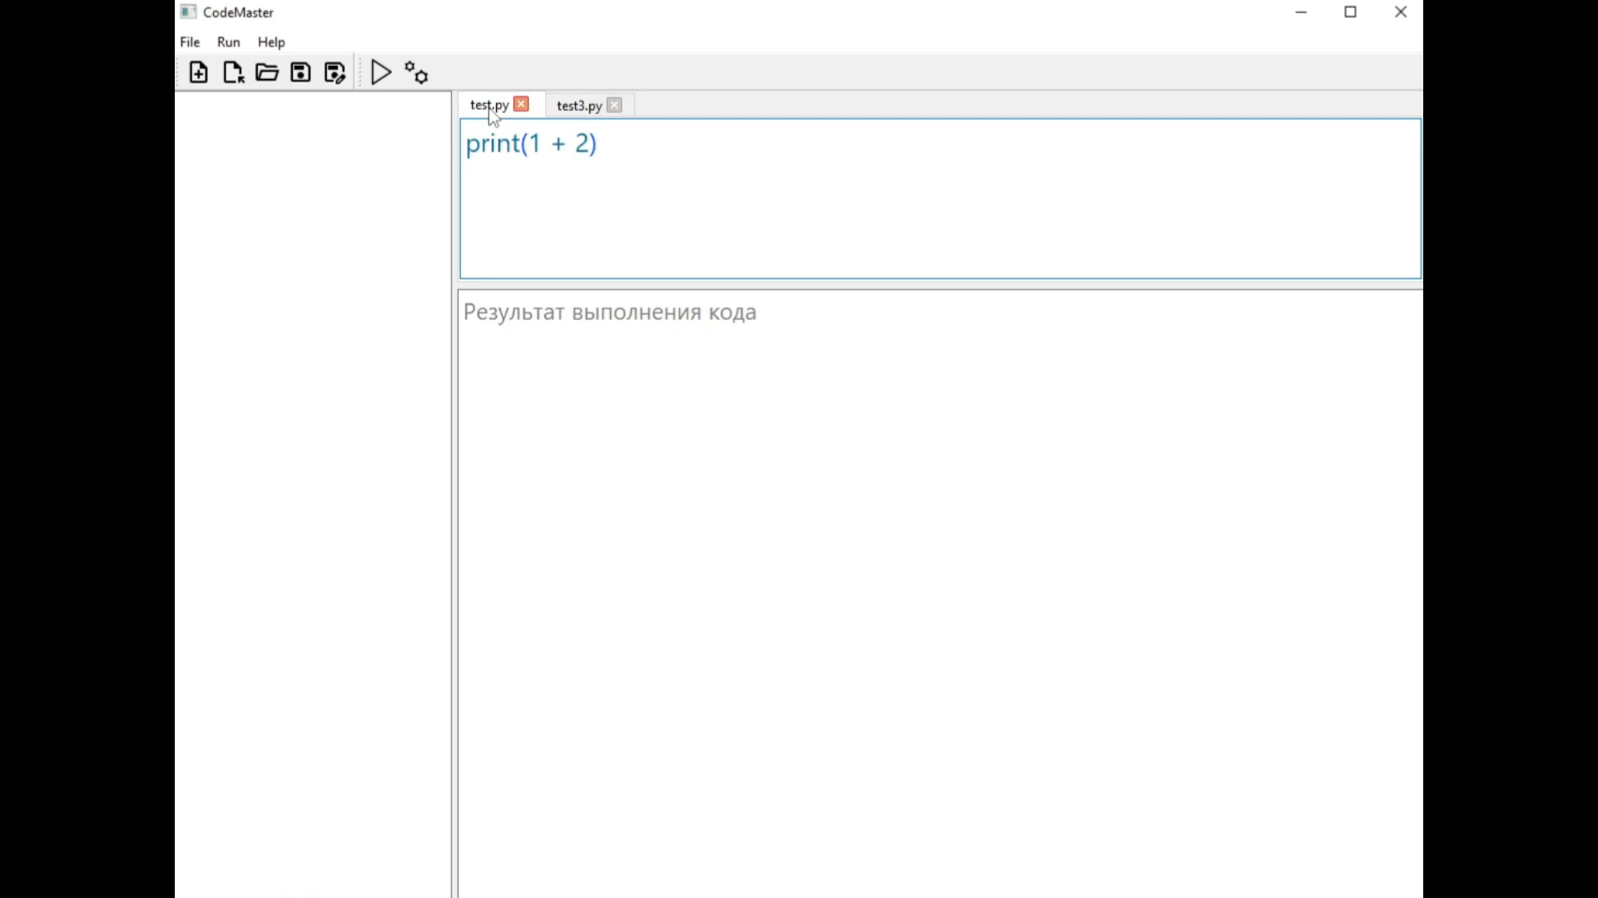
Запуск кода прямо в редакторе
В CodeMaster можно запускать код прямо в программе, не используя терминал. Для этого в конфигураторе нужно указать программу, с помощью которой нужно запускать файлы с определенным расширением.

Slide 4
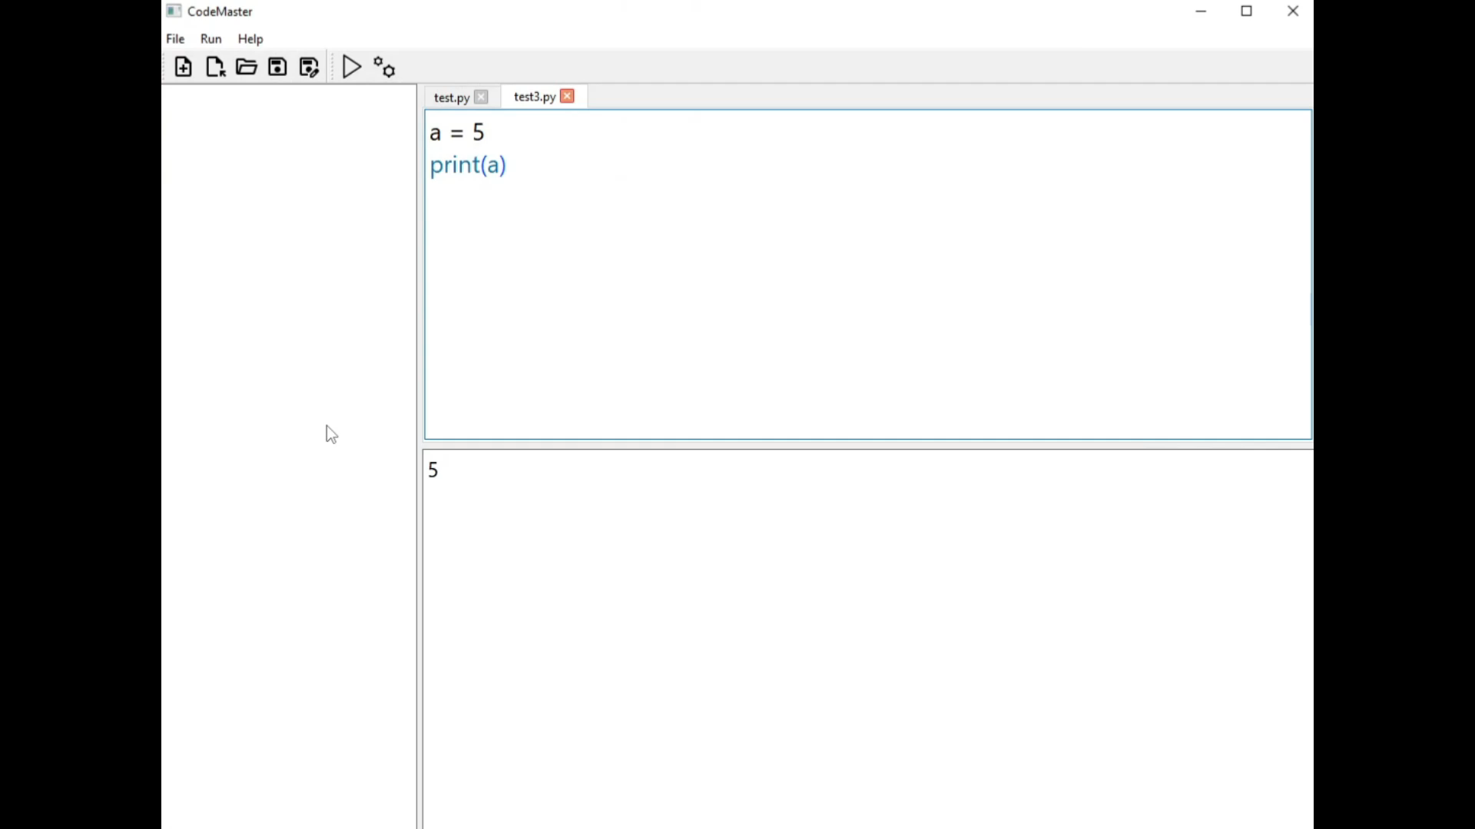
Открытие проектов и их запуск
В CodeMaster можно открывать не только файлы но и целые папки с проектами. Также есть возможность задать команду для запуска всего проекта.

Slide 5
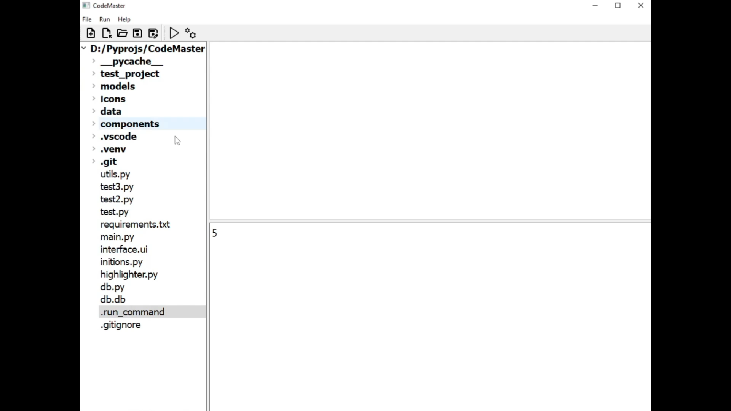
Подсветка синтаксиса
Для удобства разработки в программе реализована подсветка синтаксиса, которая помечает разные элементы синтаксиса разными цветами.

Slide 6
Спасибо за внимание

